Slide 1
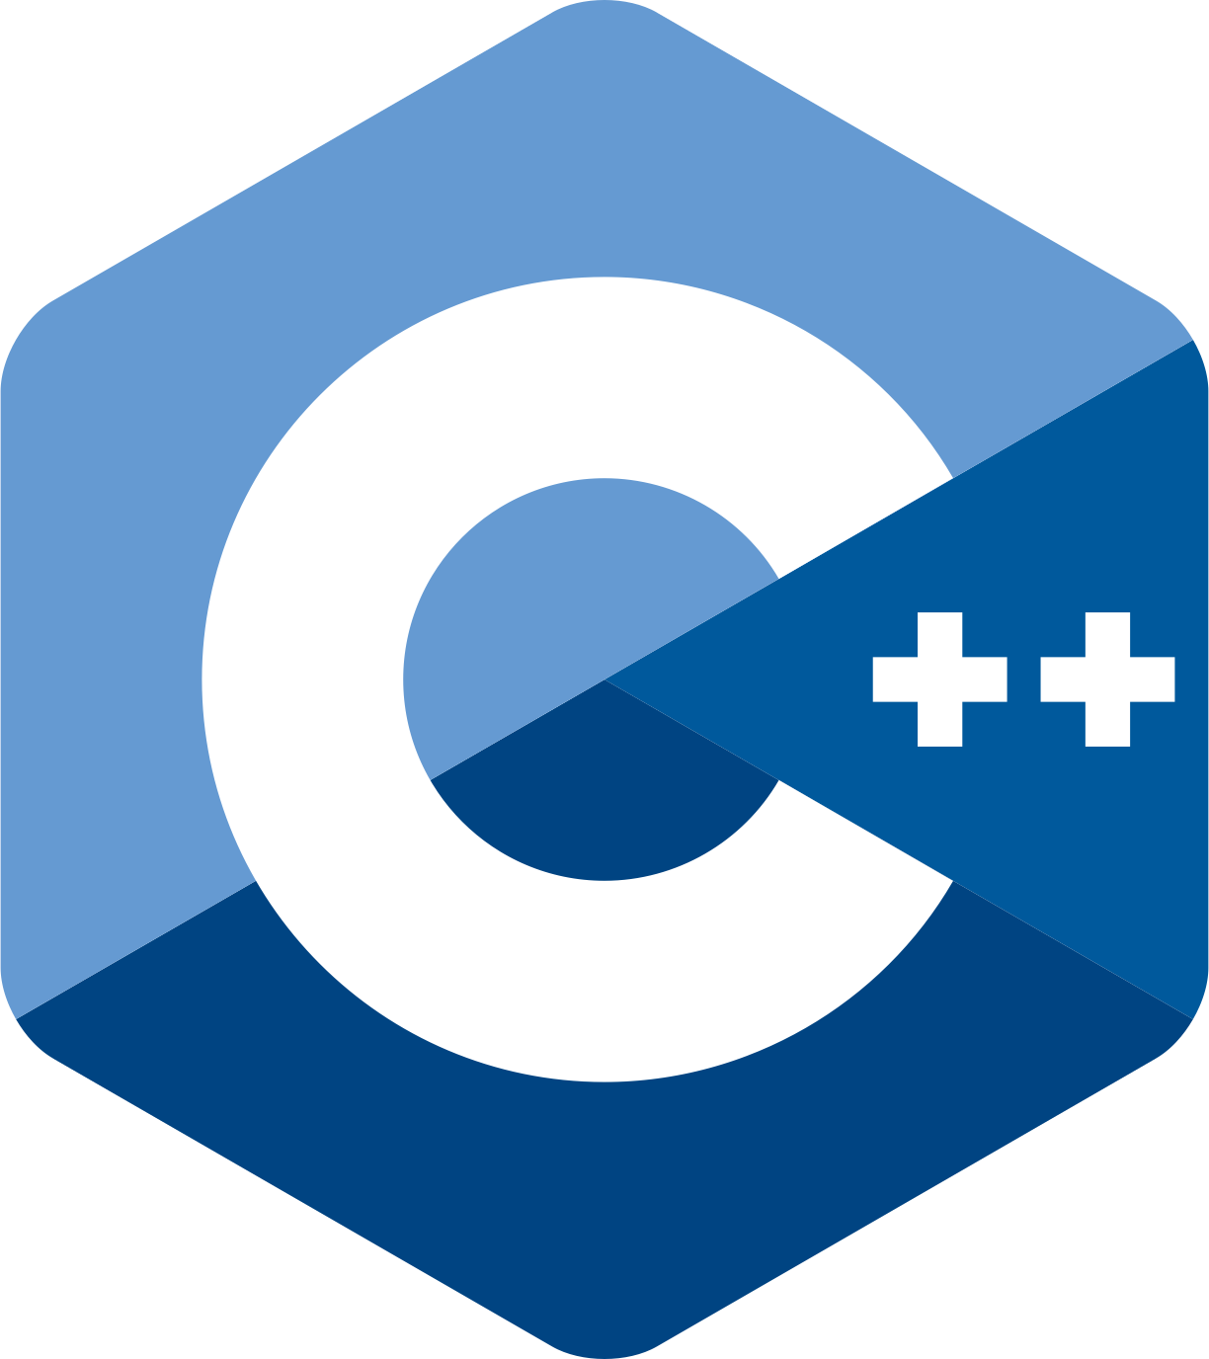
객체지향 프로그래밍
5 차시
Vector
Pointer

Slide 2
고등학생에서 전공자로
사실 오늘은

Slide 3
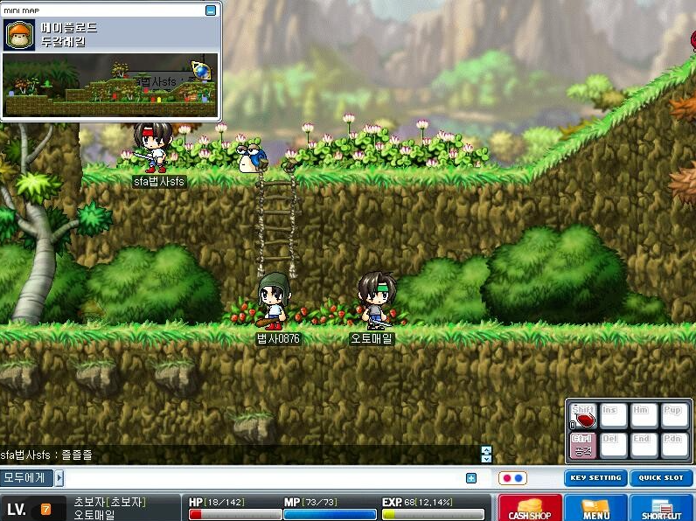
내 얘기 잠깐

Slide 4

내 얘기 잠깐

Slide 5
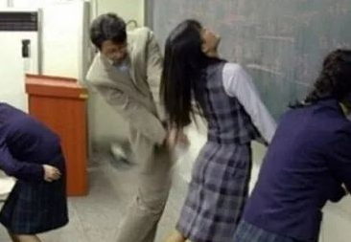
내 얘기 잠깐

Slide 6

내 얘기 잠깐

Slide 7
내 얘기 잠깐
과목 | 등급
문학 | 1
미적분I | 1
확률과 통계 | 1
지구과학I | 1
물리I | 1
영어I | 1
생활과 윤리 | 1
서울대 가즈아!!!!!!!!!!!

Slide 8

내 얘기 잠깐

Slide 9
내 얘기 잠깐
자소서
대학 때..의미있는..어쩌고 저쩌고..
공부 열심히 했습니다!!
저를 뽑아주세요!!
저는 최고입니다!!
(쓸거 개없네;;)

Slide 10

내 얘기 잠깐
서울대
1차 합 후 불합격 ㅋㅋ
한양대
불합격 ㅋㅋ
연세대
불합격 ㅋㅋ
성균관대
불합격 ㅋㅋ
고려대
불합격 ㅋㅋ
경희대
예비 뒷 번호
응 개박살 ㅋㅋ

Slide 11
내 얘기 잠깐
수능
국어영역 | 1
수학영역 | 1
영어영역 | 1
생명과학I | 1
화학II | 2
한국사 | 1
수시 박살? 오히려 좋아

Slide 12
내 얘기 잠깐
경희대: 네 추합되셨어요~
배승호: 네 떨궈주세요 제발 진짜

Slide 13
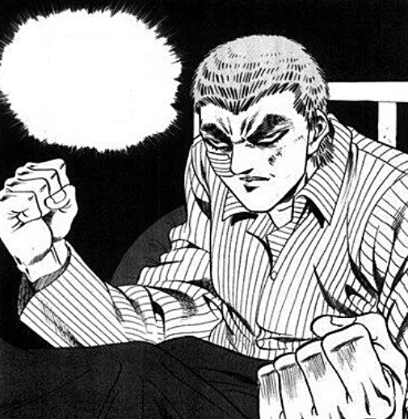
내 얘기 잠깐
그래도 열심히 해서
개발자 되야지

Slide 14
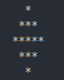
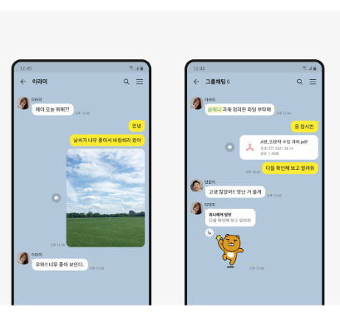
내 얘기 잠깐
상상 속의 컴공이 만드는 거
내가 하고 있는거

Slide 15

내 얘기 잠깐
반수 가즈아!!!!!!!!!!

Slide 16
내 얘기 잠깐
시간만.. 흐르고..

Slide 17



내 얘기 잠깐
야 헛짓거리 ㄴㄴ 하고
이런거 공부해봐

Slide 18

내 얘기 잠깐

Slide 19
내 얘기 잠깐
어린 시절 나는 컴퓨터를 좋아했음, 그게 코딩 같은거는 아니었고 게임이었음
그런데 게임을 좋아하던 내가 스스로 직접 게임을 만들어보고 싶었음
그래서 해봤던게 플래시 게임 만들기
내가 어린 시절에는 플래시365나 주전자닷컴 같은 플래시 게임 사이트가 엄청 많았는데, 지금은 Adobe사의 Flash 지원 중단으로 인해 거의 사라진 시장임
뭐 아무튼 플래시 게임도 코딩으로 만드는 게임이고 그러다 보니 코딩에 저절로 관심이 가게 됨, 막연히 프로그래머가 되고 싶다는 생각을 이 즈음 하게 되었음
그런데, 내가 학창시절에는 그냥 선생님들이 공부 못하면 때렸음(ㄹㅇ임) 또 공부 못하면 대학도 못간다니까 그냥 컴퓨터에 관심을 끄고 공부만 했음
고등학교 3년 동안, 나는 진로 고민은 전혀 안하고 공부만 했음
생기부에 적힌 활동? 그런거 없었음 그냥 올1로 도배된 성적표가 나를 스카이 보내줄줄;;
고3 원서 쓸 때, 막연하게 프로그래머가 되고 싶어서 컴공을 지원하려 했으나 자소서에 쓸 내용이 하나도 없는거임
활동도 안해~ 플래시 게임 만드려고 배웠던 액션스크립트는 다까먹어~ 할 줄 아는게 없네?
결과는 수시 박살 ㅋㅋ 그래도 고등학교 때 공부하던 짬이 있어서 수능은 잘봤음( 진짜 잘 봄 )
그래서 희망 가지고 있는데, 무슨 일이래.. 경희대 수시 추합떴네? 그래서 납치 당하고 경희대옴
경희대 왜 넣었냐고? 서연고성한경 위에서 부터 차례대로 넣은 거임

Slide 20
내 얘기 잠깐
뭐 어찌되었든 원하던 컴공 왔으니까 공부 열심히 해서 프로그래머 되야겠지?
근데 생각보다 현실은 호락호락하지 않았음, 학교에서는 생각보다 하드웨어를 많이 가르침… CPU가 어떻고 저렇고
웹사이트 만들고 게임 만들고 이런거 가르쳐줄줄 알았는데 그게 아니라 반복문으로 별이나 찍고 있고… 이 때 생각을 참 많이 했음
“내가 과를 잘못골랐나?” 라는 생각
그래서 반수도 하고 휴학해서 놀기도 하고 시간을 좀 알차지 못하게 나만의 시간을 가졌음
토익 공부도 하고, 군대도 가고, 건축학과 지원도 해보고…
그렇게 시간이 흐르니까 바로 위의 선배들이 이제 취직할 때가 되니까 갑자기 정보가 무수히 파도처럼 휩쓸려 왔는데,
프로그래머가 되기 위한( 다시 말하면 취직하기 위한 ) 정보들 이었음
내 얘기 왜 했냐고? 내가 선배들한테 들은 조언과 정보들을 알려줌으로써 여러분들은 방황하지 말라고ㅋㅋ
원래 이 이야기를 웹파 스터디에서 하려 했는데, 수업 진도도 맞춰야하고 여러 일정 때문에 내가 시간 갖기가 좀 힘들었음

Slide 21
지금부터 하는 이야기
적어도 경희대학교는 취업 사관 학교가 아님
내가 이 학교를 몇 년 씩이나 바라보면서 드는 생각은, 취업 보단 학자를 양성하는데 주안이 되어 있는 듯함
취업에 필요한 무언가를 배운다기 보다는 원론적이고 깊이 있는 학문을 지향함
그래서 지금 하는 얘기 교수님 누구도 잘 해주지 않음..
오늘 하는 이야기 잘 들어보고 진로를 고민해보자!

Slide 22
컴퓨터 공학과?
뭐하는 곳이지?
인공지능
코딩
임베디드
백엔드
프론트엔드
서버
데이터베이스
네카라쿠배
보안
용산?

Slide 23
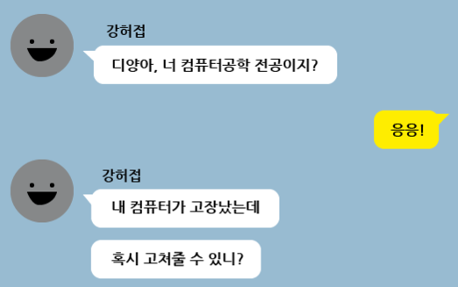
컴퓨터공학과?
뭐하는 곳이지?
인공지능
코딩
임베디드
백엔드
프론트엔드
서버
데이터베이스
네카라쿠배
보안
용산?

Slide 24
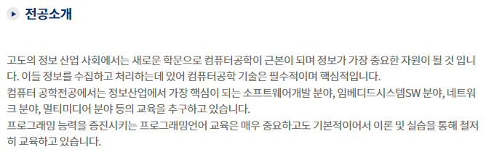
컴퓨터 공학과?
우리나라의 컴퓨터 공학은 해외의 컴퓨터 공학보다는 소프트웨어 친화적임
하지만, 기본적으로 컴퓨터 ‘공학’ 이기에 하드웨어에 관한 것을 학습함
경희대학교 컴퓨터공학부 홈페이지 발췌

Slide 25
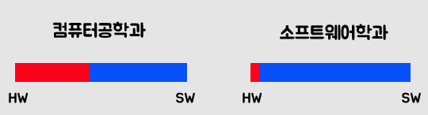
컴퓨터 공학과 VS 소프트웨어융합학과
앞서 말했듯이, 컴퓨터 공학과는 하드웨어와 소프트웨어를 둘 다 배움
그에 반해, 소프트웨어 융합학과는 기본적인 하드웨어 지식 만을 배우고 좀 더 심화된 소프트웨어적 지식을 학습함
아래 그림을 보면 둘의 차이를 알 수 있음
수시 면접 볼 때, 컴퓨터 공학과에 관한 질문에 “코딩을 하고 어쩌고 저쩌고…” 라고 대답했다면 감점을 당했을 것임

Slide 26
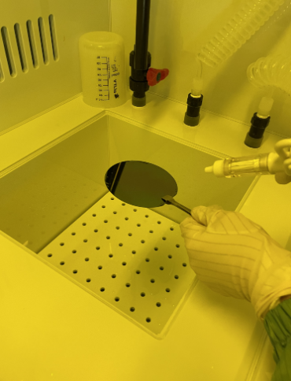
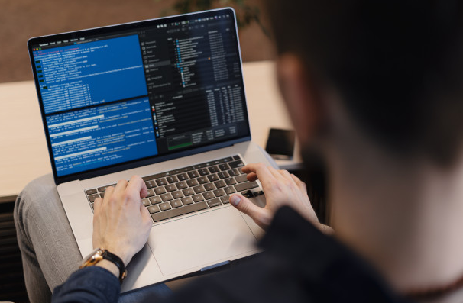
그럼 우리는 부품 만드는 과인가요?
No! 컴퓨터에 들어가는 CPU와 같은 부품들은 전자공학과가 만듬
삼성전자에 취직한 전자공학과와 컴퓨터공학과 출신 두 명은 다른 일을 함
전자공학과 P군
컴퓨터공학과 B군

Slide 27
하드웨어는 왜 배우나요?
컴퓨터의 연산 속도는 무한하지 않음, 가령 코딩을 해서 로직면에서 잘 돌아가는 코드일지라도 연산량이 어마어마한 코드라면 서비스에 적용시 문제가 발생할 수 있음
그렇기에, 우리는 컴퓨터 하드웨어 구조를 학습하고 컴퓨터가 더 효율적으로 작성할 수 있도록 코드를 작성해야함
그러기 위해선? 하드웨어 지식은 필수임

Slide 28
왜 프로그램 언어는 다양할까?
인간이 의사소통을 할 때 사용하는 언어는 다양함
이는, 지리적 위치와 사회문화적 측면에서 다양한 형태로 발전되고 유지됨
다양한 자연어들은 언어에 따라 더욱 잘표현할 수 있는 분야가 있음
이를 테면, 눈(Snow)과 함께 생활하는 이누이트의 경우 공식적으로 7가지의 눈에 관련된 단어가 있으나, 한국어에는 눈이라는 하나의 단어 밖에 존재하지 않음.
“함박눈“ 같은 표현은 함박 + 눈의 합성어로 결국 눈이라는 단어에서 파생된 것
자연어들은 각각의 환경에 맞춰 진화되었지만, 프로그램 언어는 보다 인위적으로 각각의 목적에 맞게 변형되고 개발되었음
자연어 보다도 더 목적 지향적으로 개발되었단 의미

Slide 29
프로그램 언어들을 분류한다면?
크게 3가지로 분류할 수 있을 것 같음
Application(앱): 디바이스에 설치되어 코드를 실행하는 프로그램 ( VSCode, Maplestory, MSOffice )
Client(프론트): 앱에서 User에게 Interface를 보여주기 위한 언어 ( HTML, CSS, JS, XML )
Server(백): 외부의 네트워크에 연결되어 Client에게 Data를 전송하는 프로그램 ( Spring, Node.js, Django )
나름의 기준으로 나누었지만 사실 경계가 명확하지도 않고 무슨 언어는 무슨 용도이다 라고 말하기는 쉽지 않음
가령, C++은 윈도우 프로그래밍에 사용되지만, 임베디드 프로그래밍에 사용되기도 함
하지만, 각 언어는 특화된 기능이 존재한다고 생각을 할 수는 있음

Slide 30
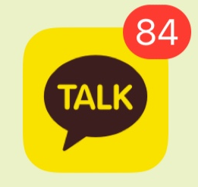
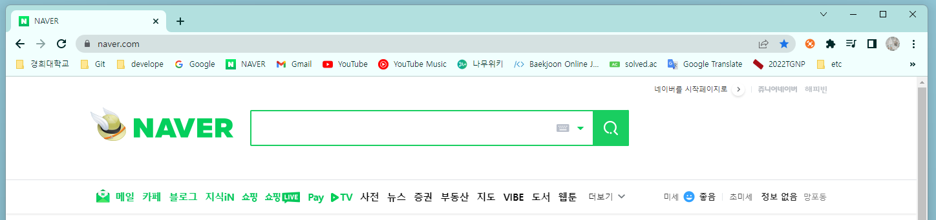
Application
우리가 스마트폰에 설치하는 그것 ( 의외로 데스크톱에 설치하는 프로그램들도 앱 )
애플리케이션은 제공하는 기능에 따라, 운영체제에 따라 적합한 언어를 사용해야함
Windows: C/C++
macOS/iOS: Swift, Objective-C
Android: Java, Kotlin
앱의 종류는 다양하지만, 조금은 특이한 앱이 있음, 그것은 바로 브라우저
Chrome, Edge, Firefox 등…

Slide 31
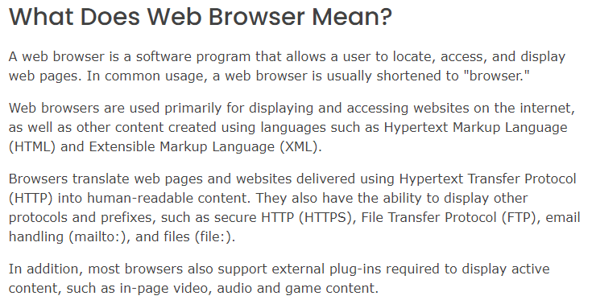
Application: Browser
정리하자면, 프로토콜 이라는 것을 통해 Web page라는 것을 전달 받아서 그것을 Display 하는 앱
웹 페이지는 HTML, XML로 구성됨, 프로토콜은 HTTP라는 것을 쓰나봄

Slide 32
Application: Browser
아래의 naver 접속 도메인 주소를 보자
https: 서버와 클라이언트 사이에서 어떻게 데이터를 교환할지 정해 놓은 규칙
www.naver.com: naver의 주소
통합하자면, https 프로토콜로 www.naver.com에 접속하여 HTML을 가져와 주세요 라는 뜻
그런데? 이 모든 것을 브라우저라는 녀석이 다~ 해준다
https://www.naver.com/

Slide 33
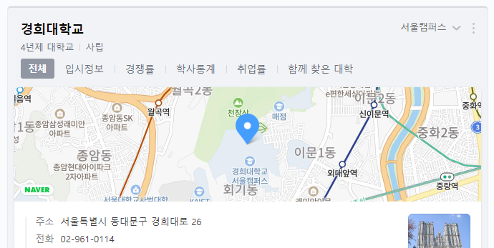
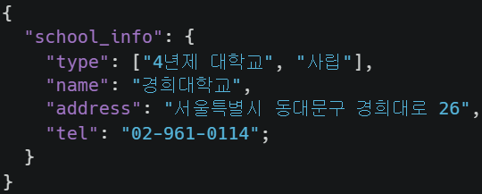

Client
클라이언트? 고객? 온라인 서비스에서 고객은 누구지?
바로 naver에 접속하는 당신!
Server에서 받아온 데이터를 고객이 보기 좋게 편집하여 띄우는 그런 작업

Slide 34
Server
클라이언트 요청한 정보를 바탕으로 데이터를 선별하여 Serve해줌
클라이언트: “경희대학교에 관한 정보를 주세요“
서버: “네, JSON파일로 드렸습니다“
클라이언트: “네, 잘 받았습니다“
현대의 웹은 HTTP 프로토콜을 기준으로 데이터가 이동함
다양한 HTTP Method가 존재 ( GET, POST, … )
서버 중에는 데이터베이스(DB) 서버가 존재함

Slide 35
Server: DB
서버는 클라이언트가 요청한 데이터를 어디서 찾아올까?
바로, 데이터 베이스
데이터베이스는 데이터들을 많이 많이 모아둔 서버라고 생각하면 됨
아래와 같은 구조로 우리는 서비스를 이용함
클라이언트
(1) 데이터 내놔!
서버
DB
(2) 데이터 달라는데요?
(4) 옛다 데이터!
(3) 이거 쟤 줘라

Slide 36
다양한 개발자의 직군
우선, 어떤 직군들이 있을까?
디자이너
웹 퍼블리셔
프론트엔드
백엔드
인공지능 엔지니어
등 …

Slide 37
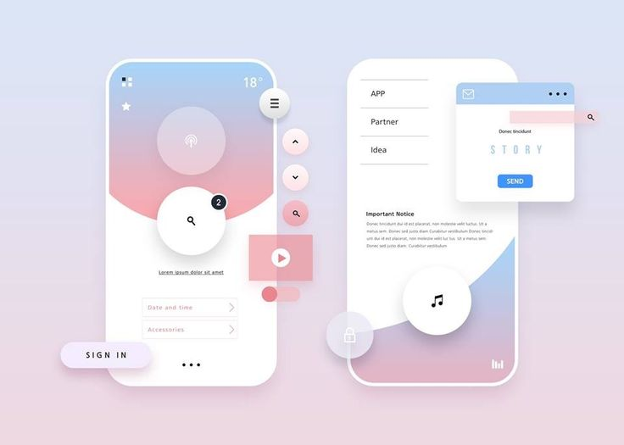
디자이너
당신이 아는 그 디자이너!
사용자가 직관적으로 정보를 얻을 수 있도록 User Interface의 디자인을 담당함
사실은 컴퓨터 공학 과는 조금 먼 직군이라고도 할 수 있음
디자이너 하고 싶으면 어쩌지.. 과를 잘 못 고른거 같은데..

Slide 38
웹 퍼블리셔
여기서부터 코딩과 관련이 생긴다라고 할 수 있음
HTML, CSS를 이용하여 웹 페이지의 틀을 만든다라고 생각하면 됨
무엇을 기반으로? 디자이너가 짜준대로
디자이너가 짜준대로 HTML을 작성하니 딱히 디자인적 소양이 필요하진 않음

Slide 39
프론트엔드 개발자
프론트엔드 개발자의 3가지 오해
“디자인 해야하는거 아닌가요? 저 그런거 못해요“
“HTML, CSS 잘하면 프론트엔드 개발자 할 수 있나요?”
“그게 어떻게 개발자임 그냥 그림 그리는 거잖아요”
위의 3가지 문장은 완벽히 사실과 다름
클라이언트는 서버에 데이터를 보내달라고 요청을 하는데, 이를 처리해주는 기능을 구현하는 것이 프론트엔드 개발자의 주안점
클라이언트
데이터 내놔!
서버
RESTful API
옛다 데이터!

Slide 40
백엔드 개발자
클라이언트가 데이터를 요청하면, 이제 적절히 데이터를 찾아서 클라이언트에게 보내주는 작업
클라이언트는 요청을 하고 받으면 그만이지만, 서버 입장에서는 그런 클라이언트가 수천, 수만이다
수천, 수만의 요청을 처리해줘야하는 서버는 과부하가 걸릴게 뻔한데, 과부하가 걸리면 서비스가 제대로 돌아가겠는가? 절대 안돌아가지..
그래서 학부 수업을 들었던 여러 가지 지식을 총집합하여 서버 코드를 구현해야하는 가장 컴퓨터 공학? 적인 직군…( 내가 백엔드 지망이라 올려치기 하는 건가? )
가장 많이 뽑고, 가장 많이 지원하는 직군

Slide 41
선택은 여러 분의 몫
1학년 때는 누구나 다 처음이고 어려움
하지만, 4학년 때 까지 학교에서 안배운다는 이유로 여러 기술들을 습득하지 않으면
취업이 힘들 것임… 안타깝지만 이게 현실
그래서, 당신은 여러가지를 1학년 때 경험하고 제일 잘 맞는 직군을 골라서 파야함!
파이팅!

